Slide 1
Atelier sfpo
Retour d’experiences
Automatisation des chimiotherapies
Dr Khedidja Bekhtari
Service Pharmacie ICM Val d’Aurelle Montpellier
9 Octobre 2019

Slide 2
Automatisation Préparations de Chimiothérapies
Retour d’expériences
Mise en place du robot
Visites sur le site de fabrication (Côme) et site pilote (Milan)
Réunions …pour répondre au cahier des charges
→ validation du prototype en cours

Slide 3
Robot SterilineACS
Commercialisé par la société Pharmed (Steriline en Italie)
Prototype de l’ICM: robot isolateur SterilineACS
(Aseptic Compouding System) avec stérilisation H₂O₂
4 modules
1-CLU (Checking and Labelling Unit)
Module dédié au chargement, identification des consommables à charger, contrôle final des préparations avec étiquetage
2-TU (Unité de Transfert avec chariot) (2)
Module dédié au transfert du chargement (réalisé au niveau de la CLU)
3-ACU (Aseptic Compounding Unit)
Module de production des préparations
4-WMS (Work Management System) logiciel de pilotage

Slide 4
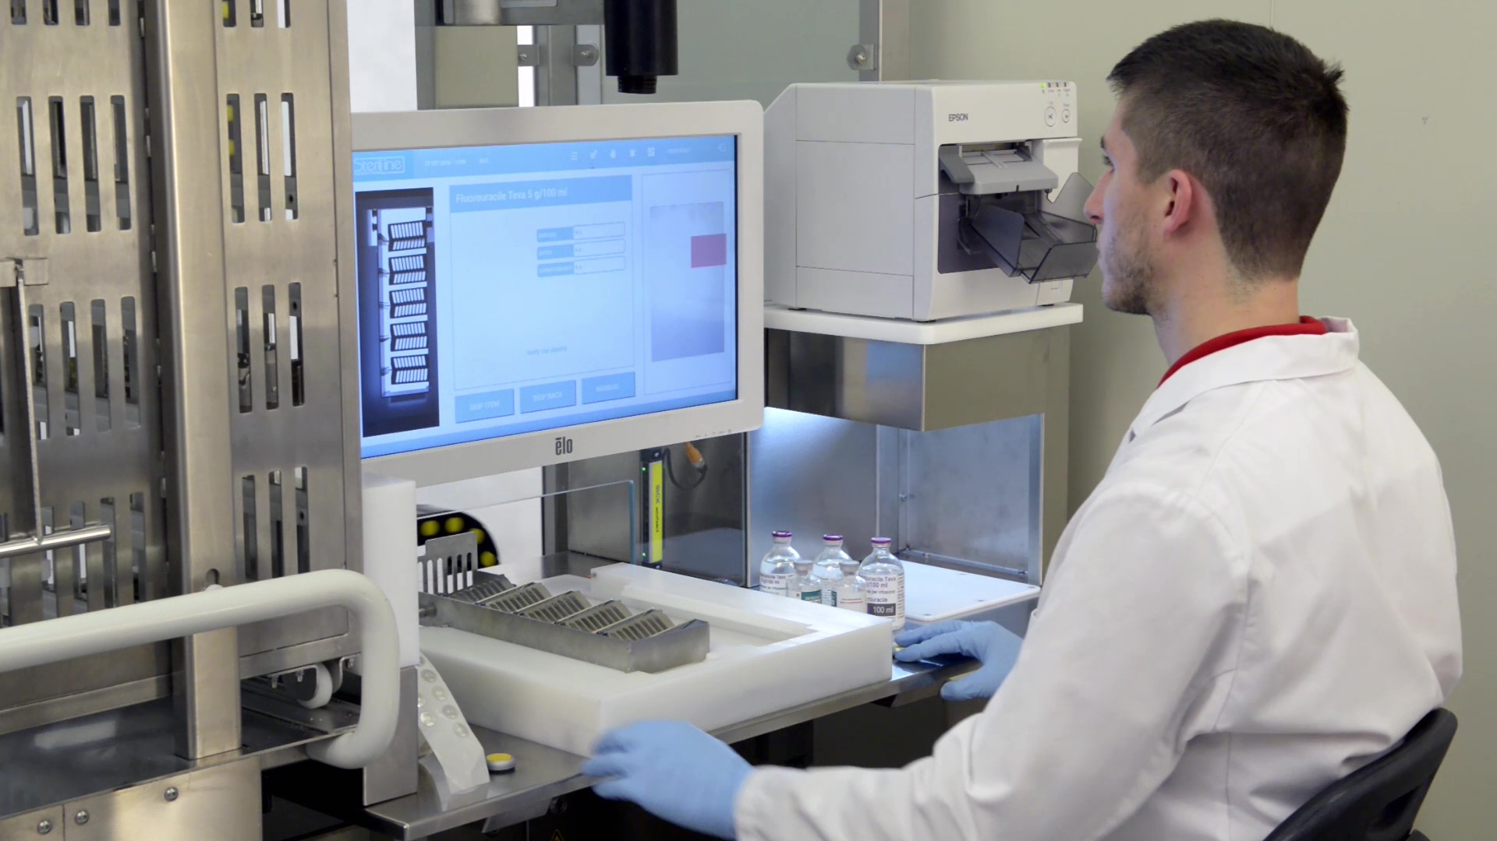
CLU module de chargement, de déchargement, de contrôle et étiquetage (1,90 L x 1,20 l x 2,10 h)
caméra
imprimante
Unité de transfert
chariot
Rack pour flacons
scanner

Slide 5
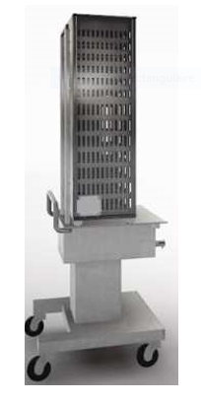
Unité de transfert (2) + chariot (2)
(0,67 l x 0,70 Lx 2 h)
Unité de transfert
40 racks
1 pour les aiguilles
19 pour les seringues(2/rack)
16 pour les poches et diffuseurs
4 pour les flacons (5/rack)
Chariot de transfert

Slide 6
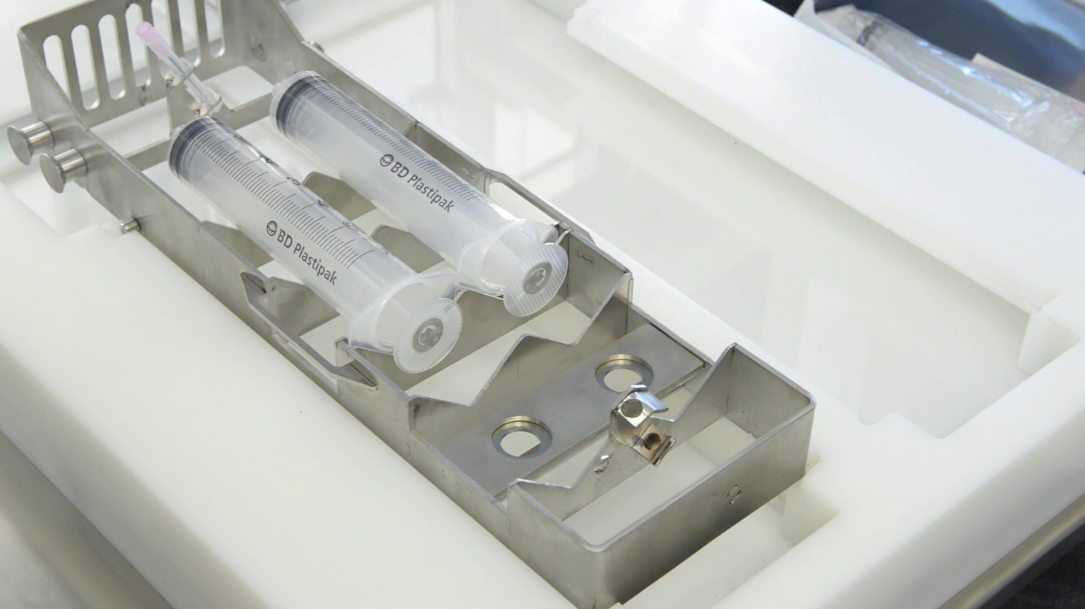
Puce RFID

Slide 7
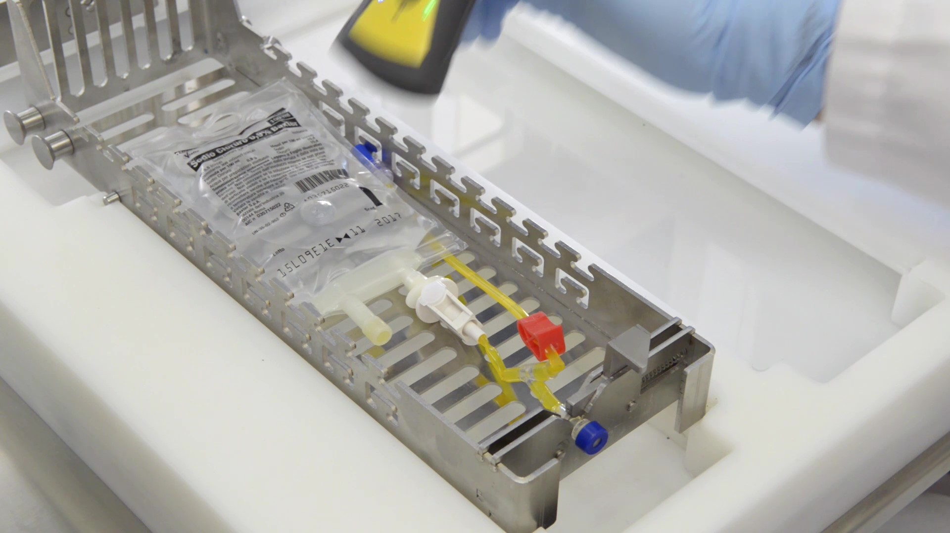
Puce RFID

Slide 8
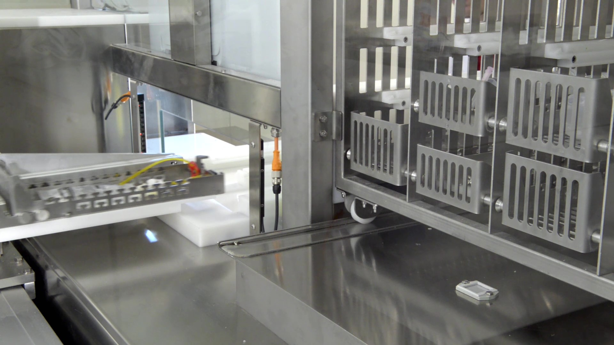
Le rack va être positionné dans la TU
de façon automatique et spécifique

Slide 9
Détachement du chargement de la TU
Notes:
.

Slide 10
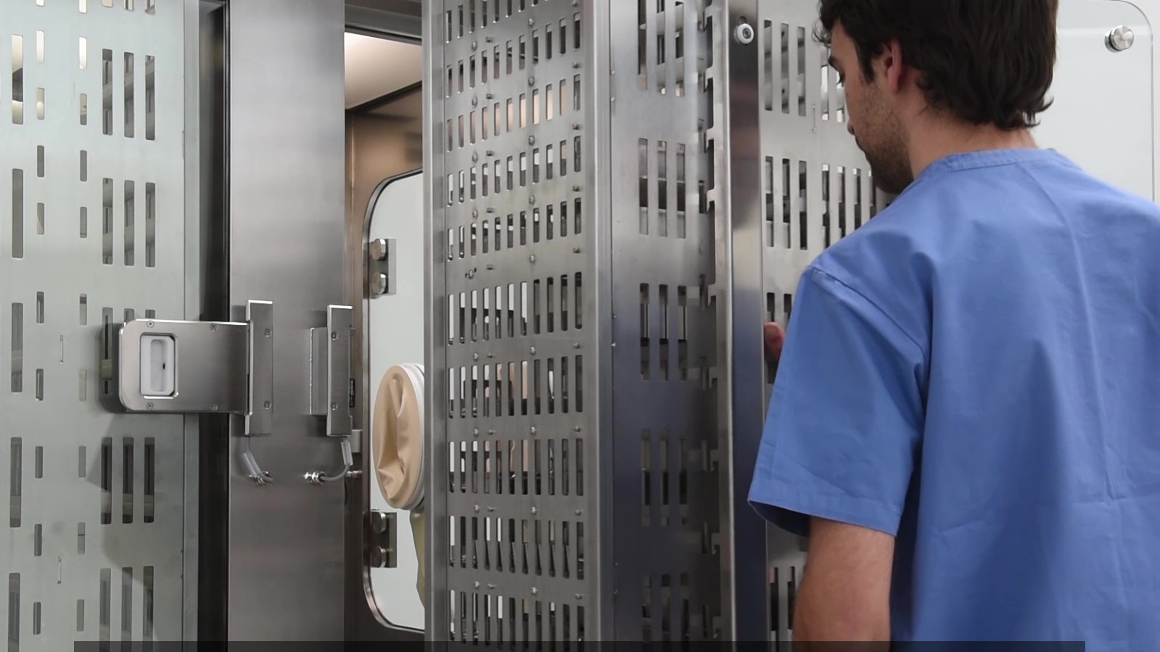
Transfert de l’unité dans le SAS

Slide 11
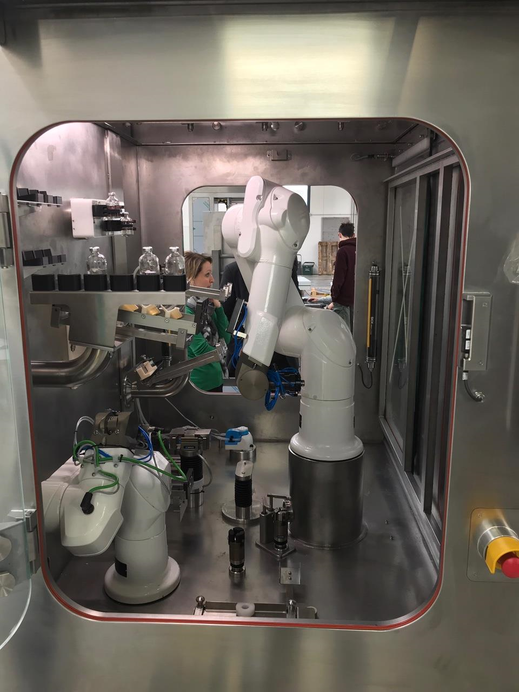
ACU: Unité robotisée de production
(1,70 L x 1,60 l x 2,10 h)

Slide 12
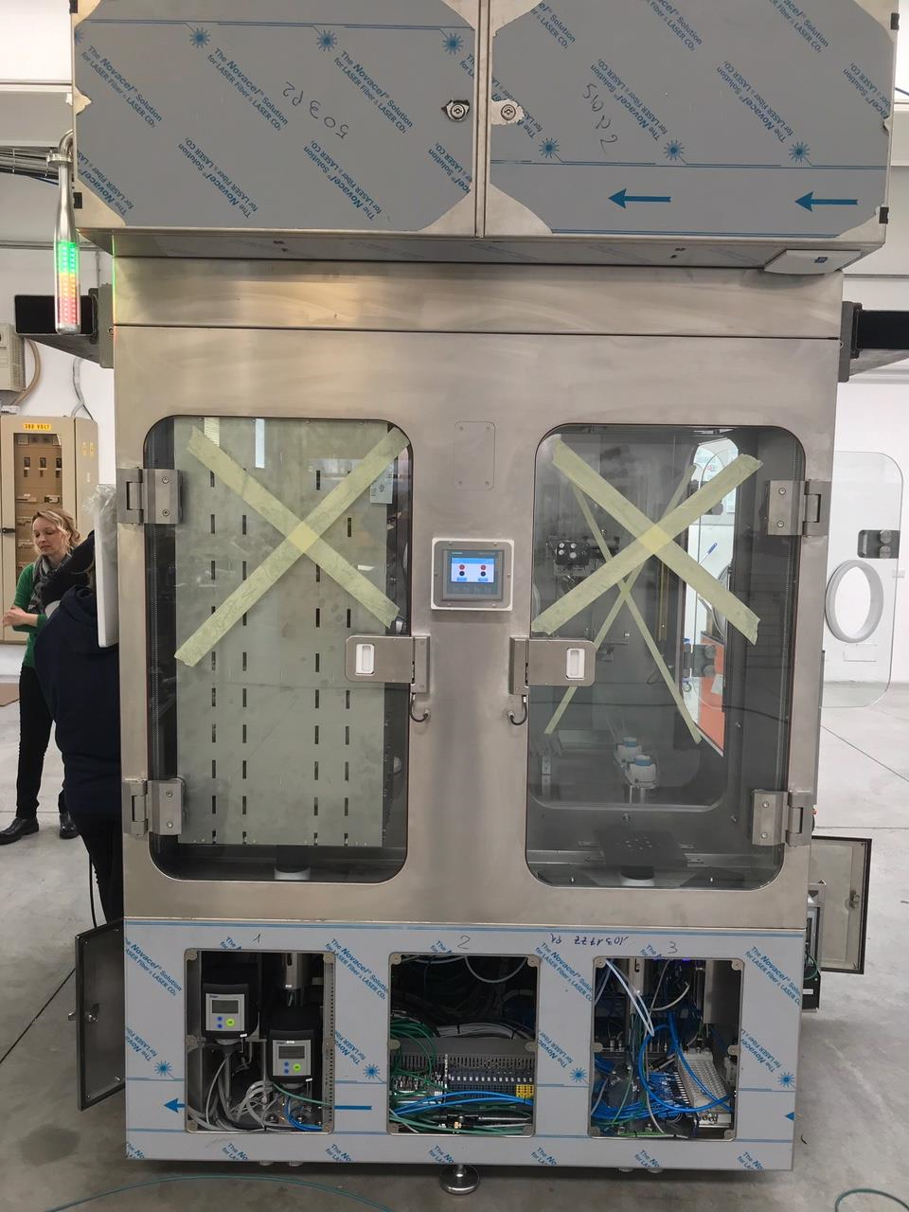
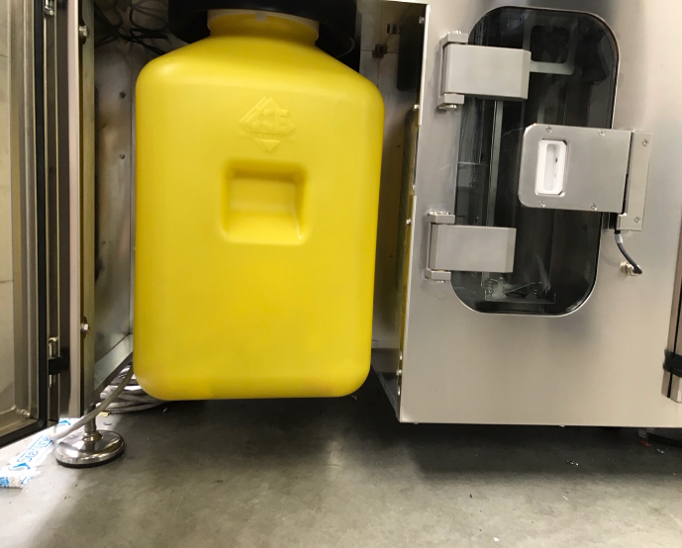
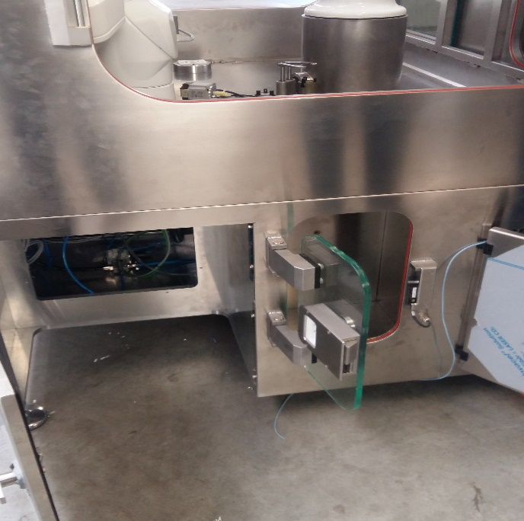
ACU: Unité robotisée de production
Sortie des déchets
2 zones de transfert ou SAS
Sortie urgence

Slide 13
Robot SterilineACS
En pratique
chargement des 2 unités de transfert (contrôles)
transfert dans les sas : stérilisation de 25-45 mn (à définir)
autonomie du robot (le temps des préparations)
possibilité de mettre en priorité une préparation avec sortie urgence

Slide 14
Robot SterilineACS
Consommables
tubulures (ICU Medical)
seringues Texium
container à déchets
étiquettes RFID

Slide 15
Robot SterilineACS
Evolutions réalisées
temps de stérilisation réduit
vitesse des bras + rapide
agitateur intégré (vitesse réglable)
sortie d’urgence: SAS avec rinçage
reliquats récupérés (même circuit que les préparations) et étiquetés avec péremption

Slide 16
Points forts
Autonomie 2h environ
Préparation des diffuseurs
Reliquats récupérés (avec étiquette)(utilisables sous hotte)
Contrôle continu de la préparation (avec rapport de contrôle)
étiquettes RFID
gravimétrie

Slide 17
Points faibles
Conditionnements
volume poche max 500 ml, et seringue min 10 ml
taille du flacon
min: vol 1 ml, max: vol 100ml
Temps de chargement/déchargement avec contrôles: à évaluer
Consommables spécifiques → autres utilisables?
Encombrement? chariots avec unités de transferts, module de contrôle

